Slide 1
世界海洋日-桃園市國民中小學海洋教育宣導
桃園市國民教育輔導團海洋教育議題小組桃園市海洋教育資源中心
圖：張麗君

Slide 2
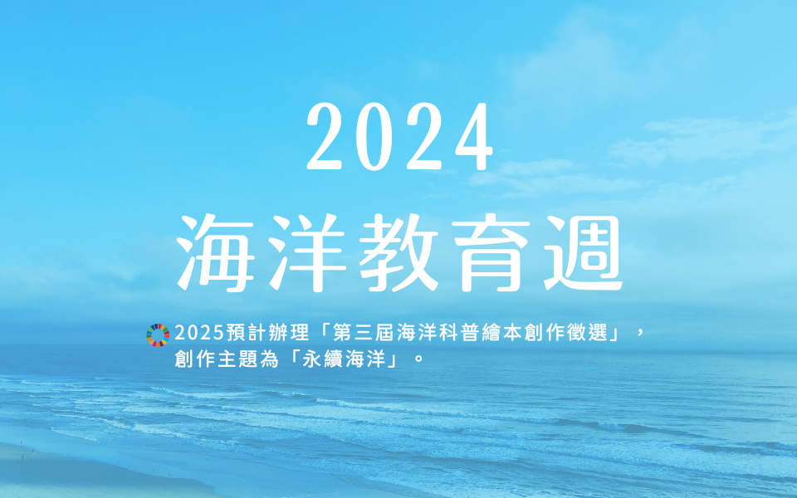

Slide 3
世界海洋日宣導
桃園市海洋宣言
海洋孕育生命，人類依賴海洋，守護海洋，由我做起：
不買不吃「避免食用魚種」，永續海洋生命。
不撿拾貝殼，愛護海洋生命，尊重海洋生態。
不用塑膠袋，買早餐自備器具，減少海洋垃圾。
不浪費用電，隨手關燈、少吹冷氣，減碳避免海洋酸化。
不用含磷清潔劑，不讓海洋優養化，減緩海洋死亡區增加。

Slide 4
世界海洋日
世界海洋日宣導
海洋約佔地球表面的72％，是一切生命的起源和維生的根據，為了喚醒人類對於海洋的認識、保護及永續利用，聯合國在2008年12月5日，第63屆聯合國大會通過第111號決議，決定自2009年起，指定6月8日為「世界海洋日」。
國家海洋日
我國於108年11月20日公布《海洋基本法》，該法參照聯合國2009年將每年的6月8日訂為「世界海洋日」之精神，在第18條明定「為促使政府及社會各界深植海洋意識，每年6月8日為國家海洋日」。

Slide 5
世界海洋日宣導
分格漫畫主題
永續海洋

Slide 6
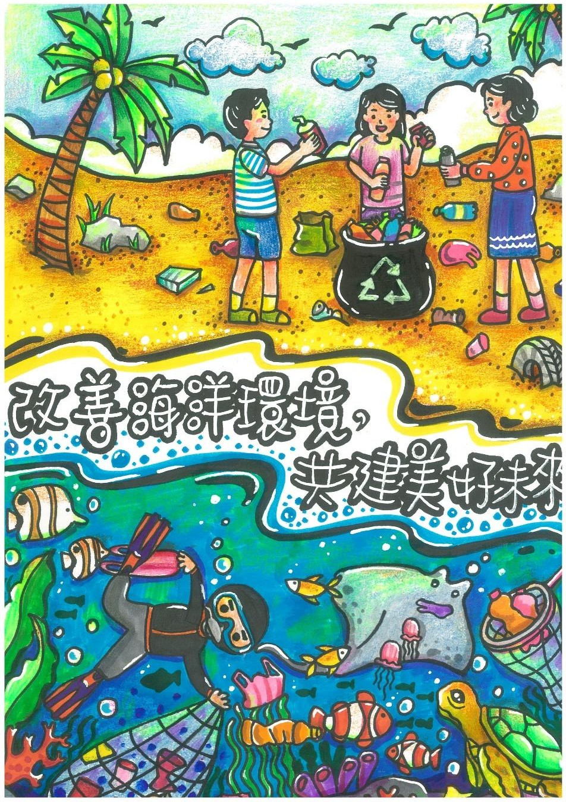
世界海洋日-桃園市國民中小學海洋教育分格漫畫宣導
國小高年級組第一名－楓樹國小
趙芷彤(官瑞華老師指導)

Slide 7
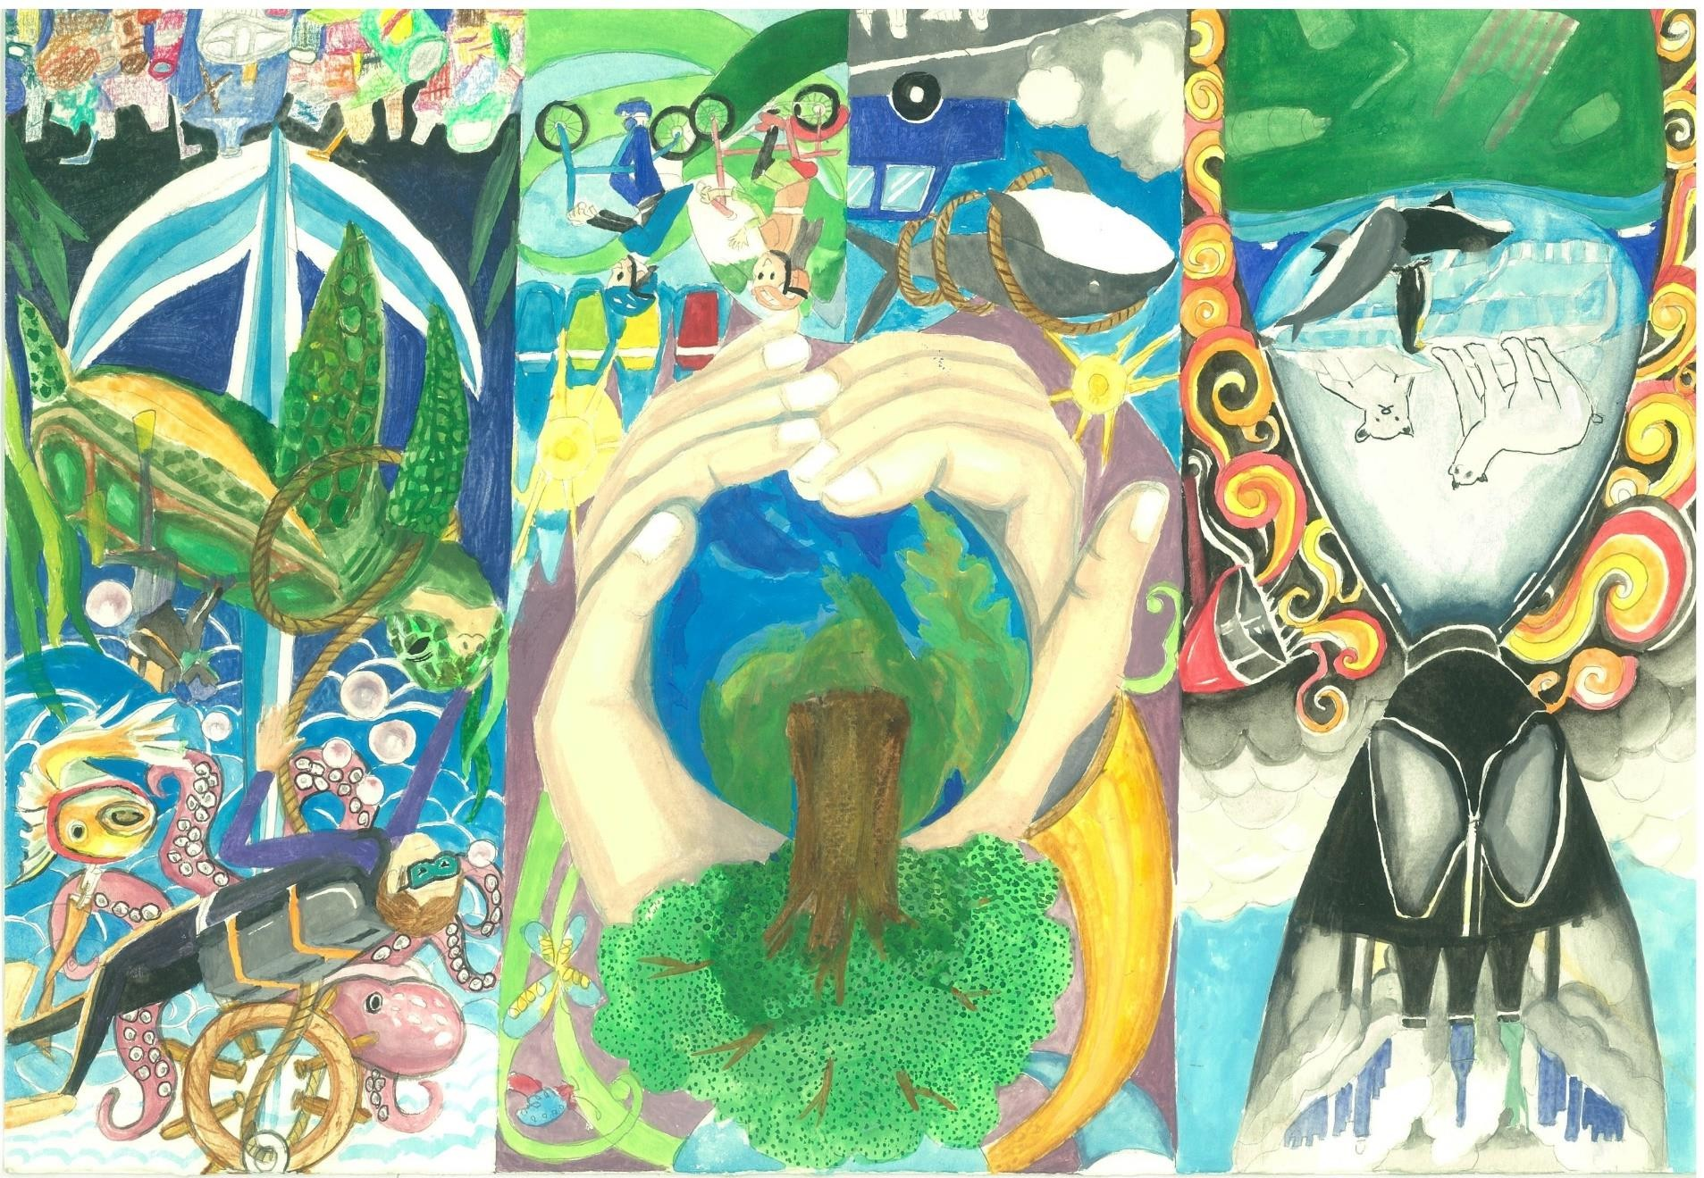
世界海洋日-桃園市國民中小學海洋教育分格漫畫宣導
國小高年級組第二名－康萊爾中小學
陳劭齊(施旭娟老師指導)

Slide 8
世界海洋日-桃園市國民中小學海洋教育分格漫畫宣導
國小高年級組第三名－南勢國小
謝祥云(徐瑞芳老師指導)

Slide 9
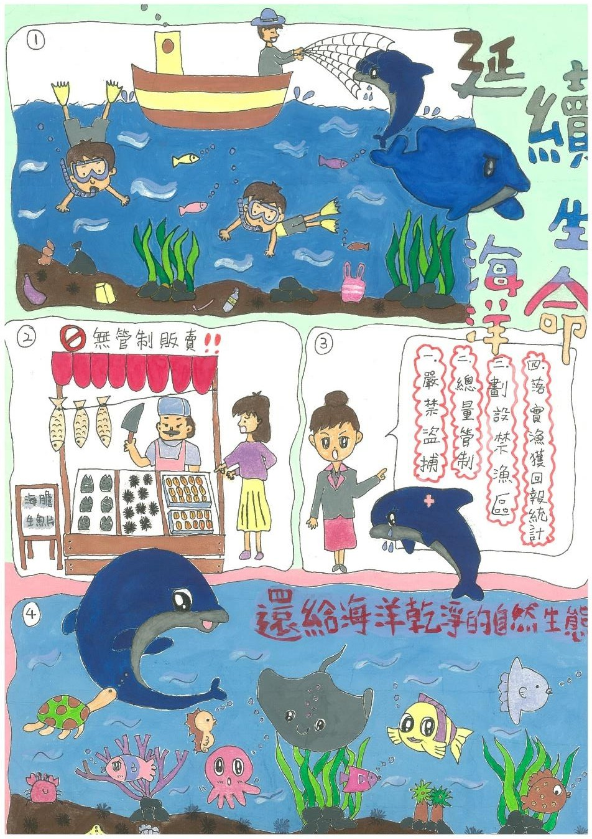
世界海洋日-桃園市國民中小學海洋教育分格漫畫宣導
國小中年級組第一名－頭洲國小
古愛榳(林芯瑜老師指導)

Slide 10
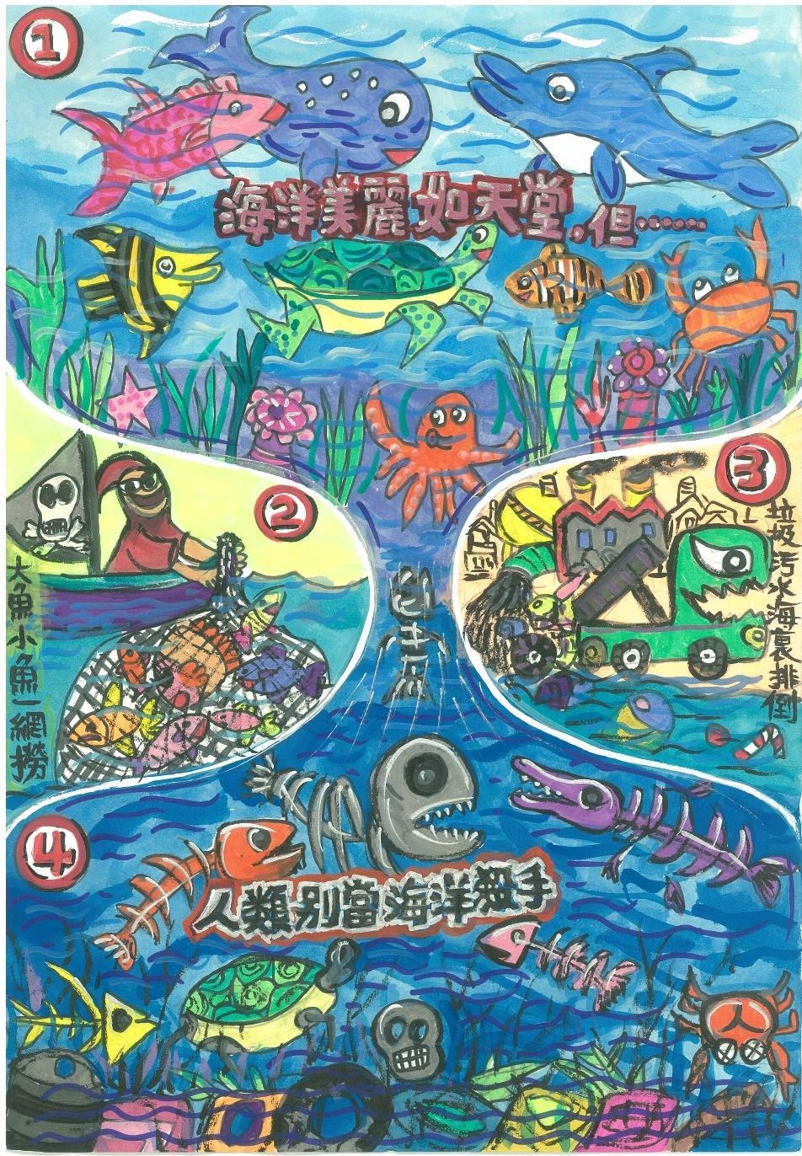
世界海洋日-桃園市國民中小學海洋教育分格漫畫宣導
國小中年級組第二名－東門國小 王弈橙(游雅心老師指導)

Slide 11
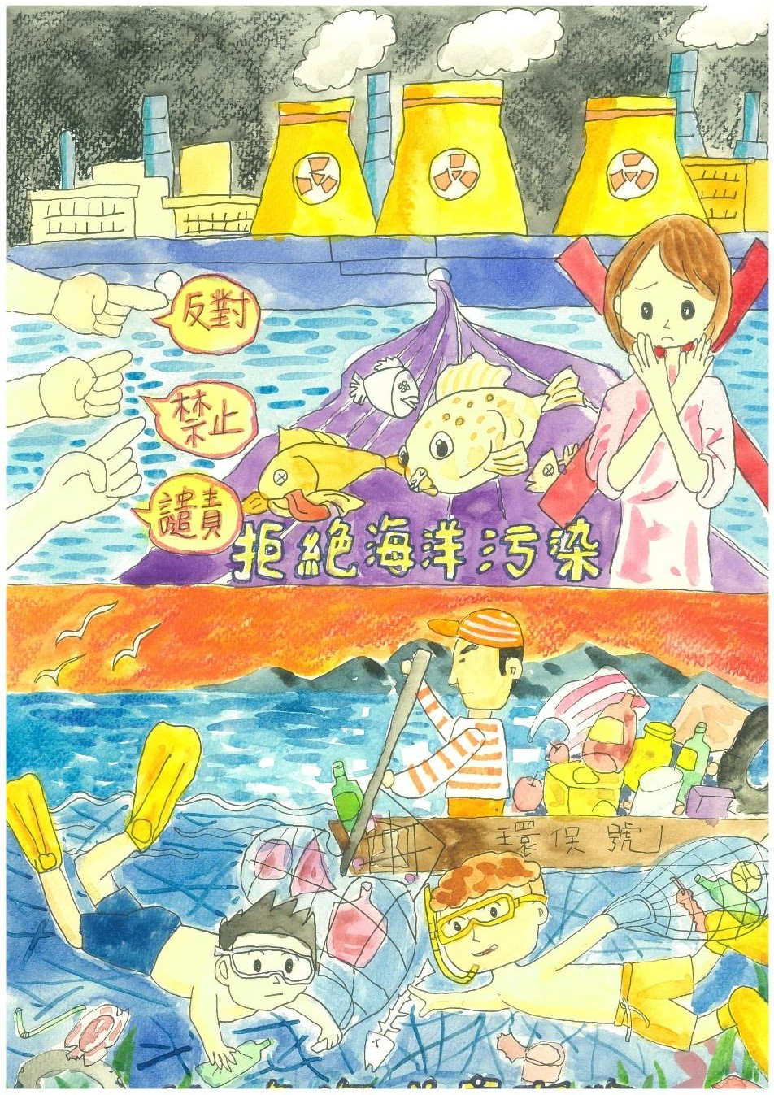
世界海洋日-桃園市國民中小學海洋教育分格漫畫宣導
國小中年級組第三名－同德國小 吳昱圻(黃汝珊老師指導)

Slide 12
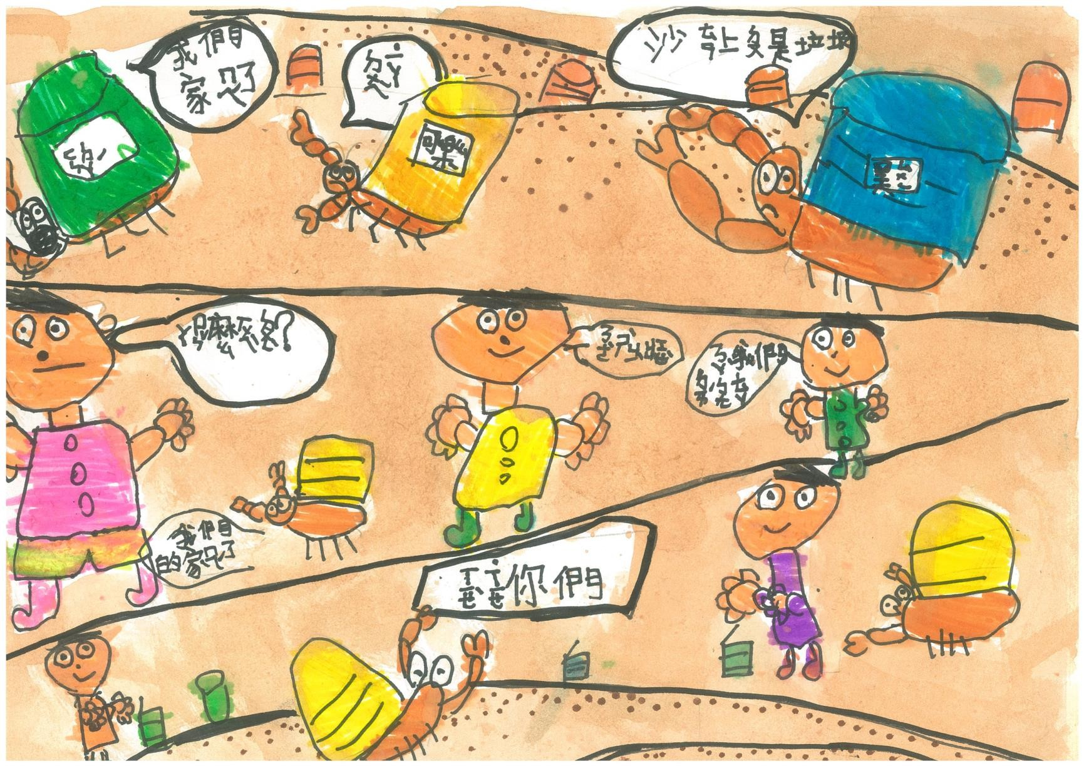
世界海洋日-桃園市國民中小學海洋教育分格漫畫宣導
國小低年級組第一名－蘆竹國小
陳定毅(林佳頴老師指導)

Slide 13
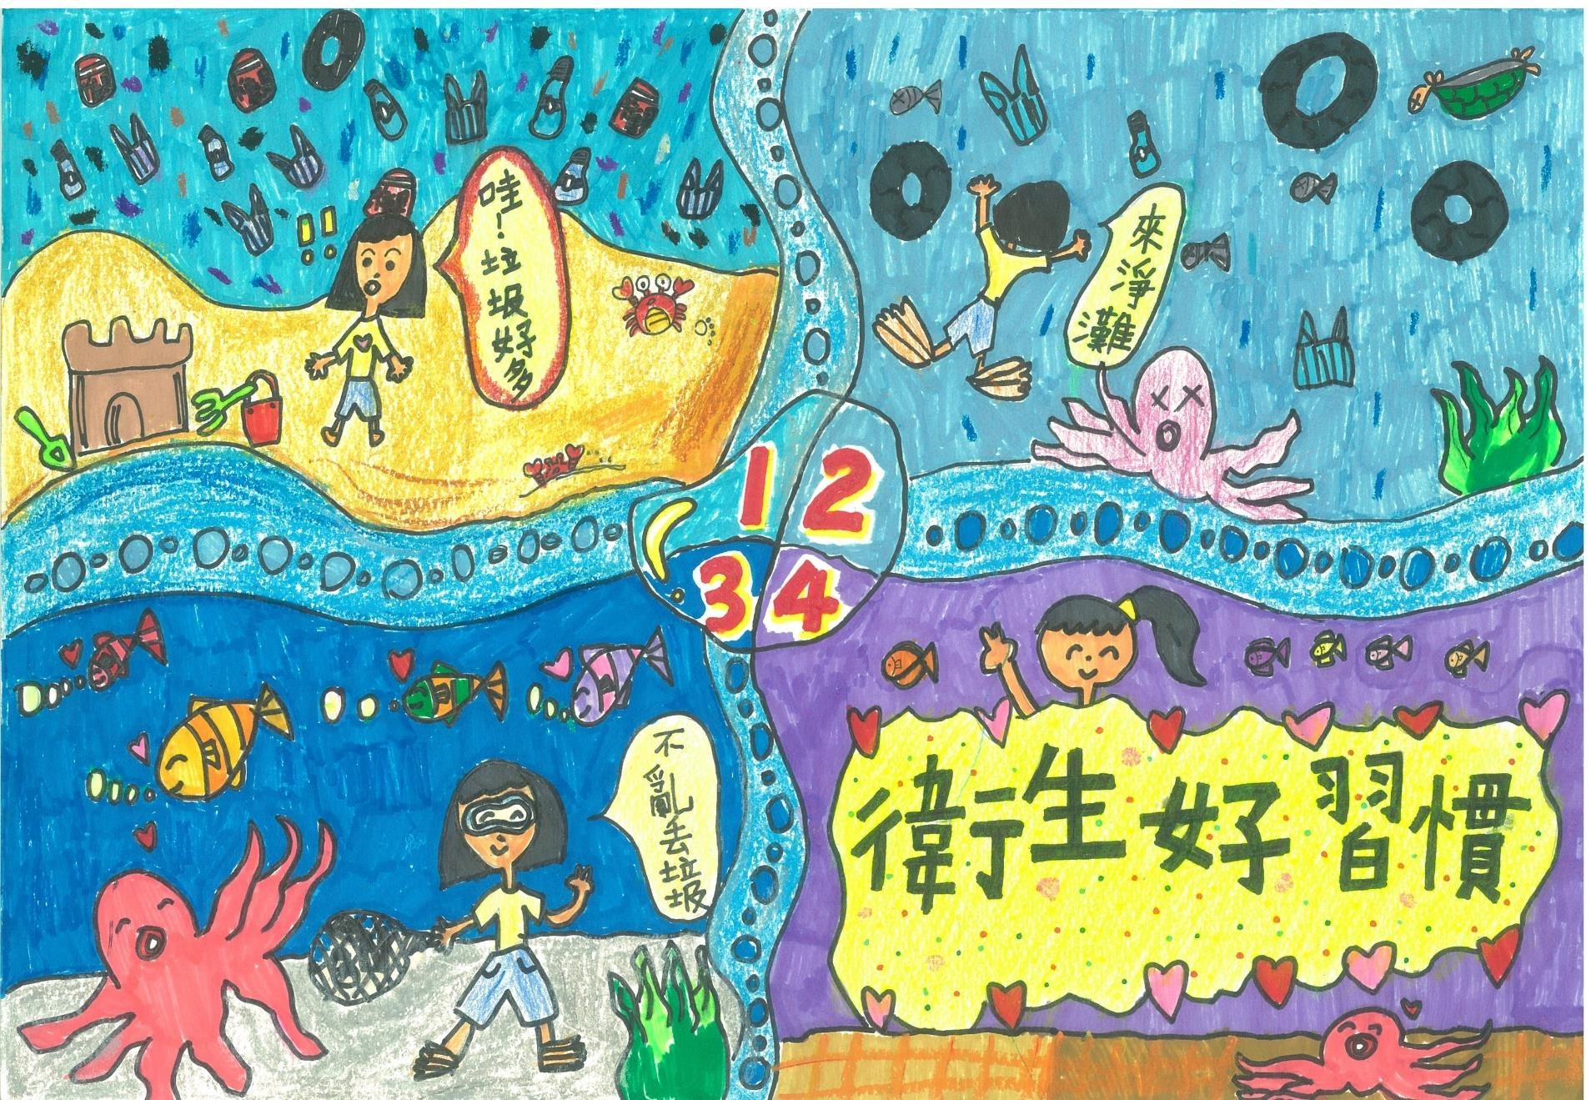
世李孟界娟 海洋日-桃園市國民中小學海洋教育分格漫畫宣導
國小低年級組第二名－新埔國小
徐婕茵(許馨月老師指導)

Slide 14
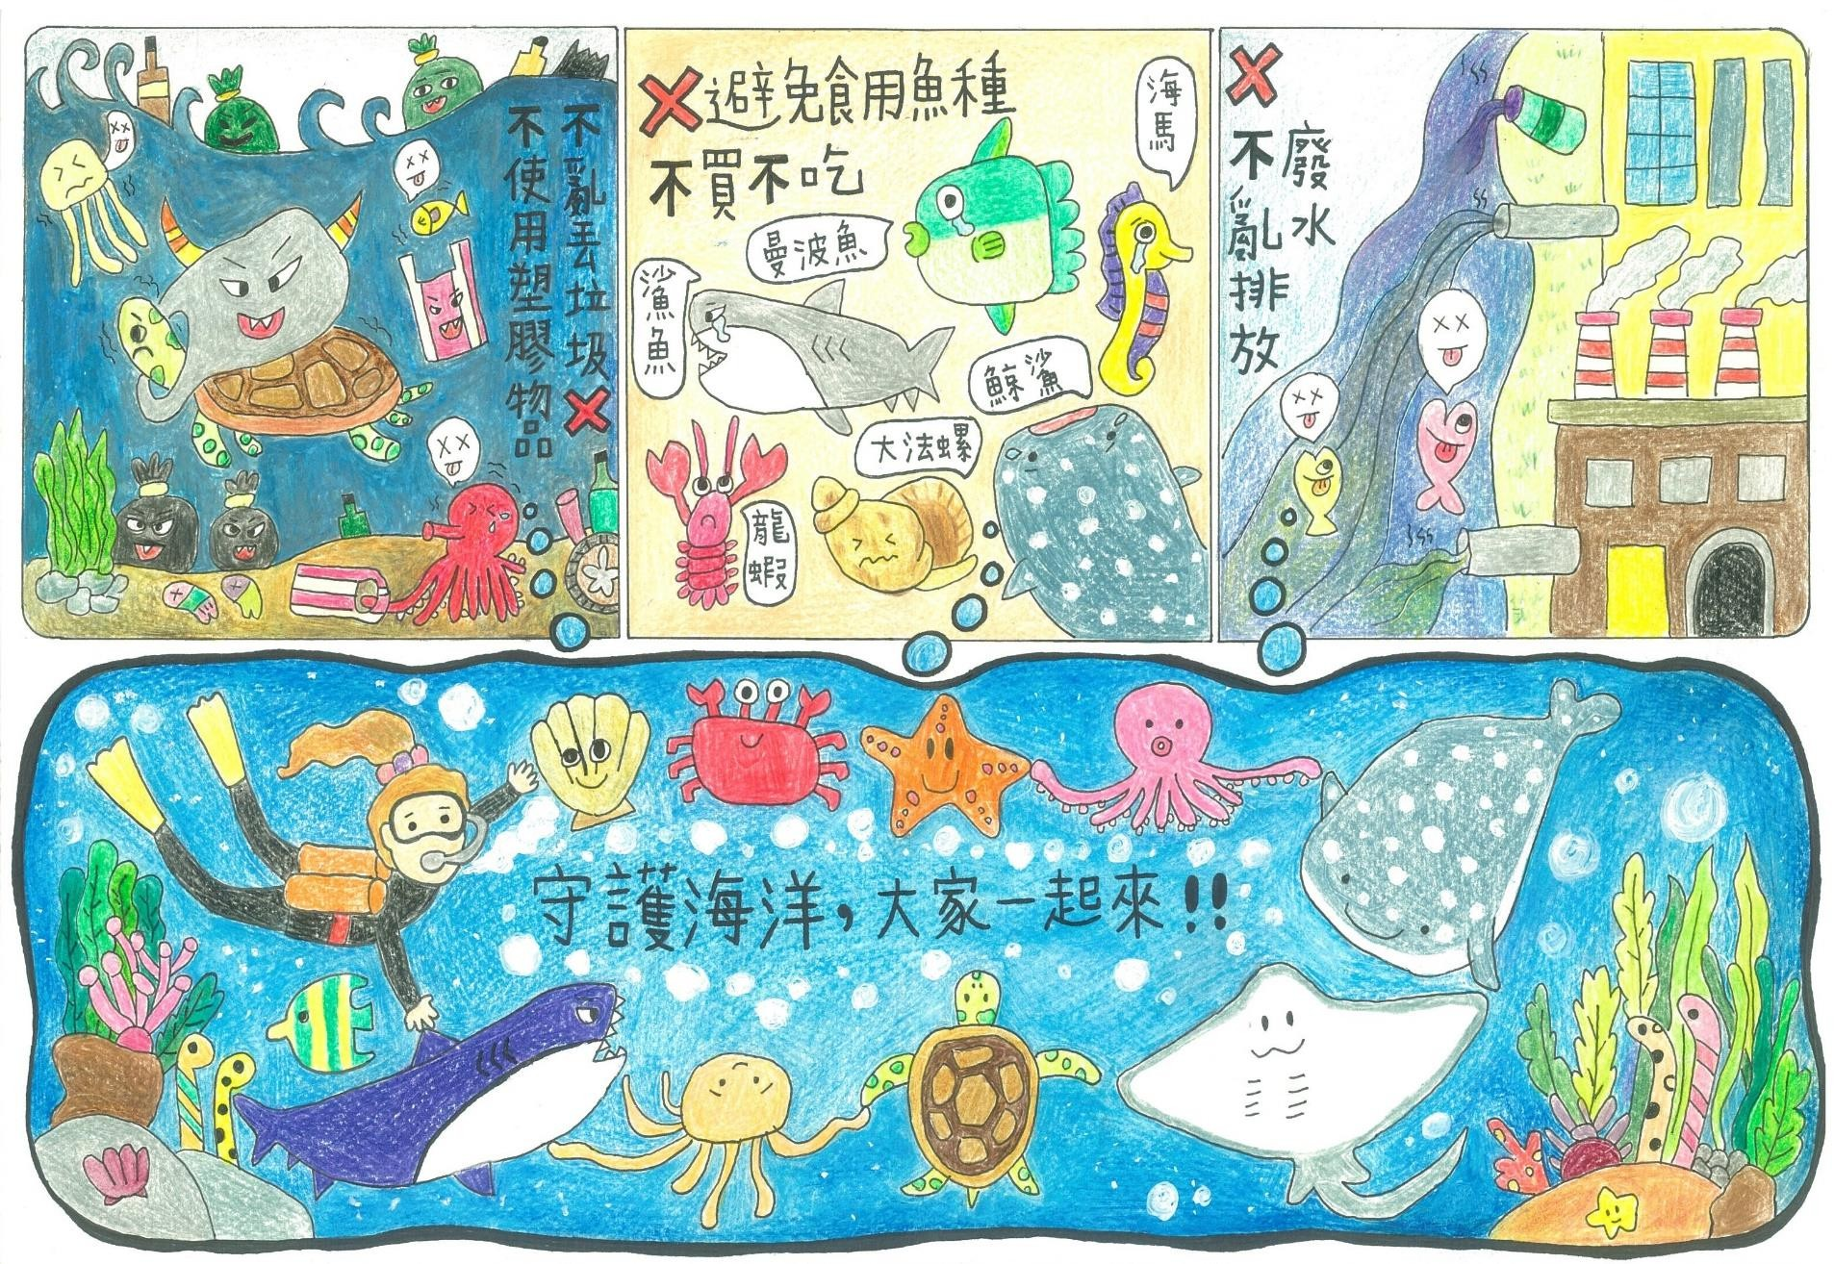
世廖禹界成 海洋日-桃園市國民中小學海洋教育分格漫畫宣導
國小低年級組第三名－忠貞國小
羅婇妍(林怡珊老師指導)

Slide 15
世界海洋日-桃園市國民中小學海洋教育宣導
相關補充
海洋教育議題
海鮮指南
臺灣海鮮選擇指南第六版
2023年04月22日修訂

Slide 16
相關補充
世界海洋日-桃園市國民中小學海洋教育宣導
海洋教育議題
5 個海洋危機，1個拯救機 會：海洋、氣候如何雙贏？
作者： Greenpeace 綠色和平

Slide 17
相關補充
世界海洋日-桃園市國民中小學海洋教育宣導
海洋教育議題
Hi海，你好嗎？海廢行動計畫篇
引自海洋保育署OCA上傳於youtube 之節目(5分鐘)
淨灘！撿＋減垃圾 才能重現 美麗海灘
引自FNG世代設計上傳於youtube 之節目(6分鐘)

Slide 18
世界海洋日-桃園市國民中小學海洋教育宣導
相關補充
海洋教育議題
認識離岸流
引自臺灣海洋教育中心上傳於youtube 之節目(7分鐘)

Slide 19
世界海洋日-桃園市國民中小學海洋教育宣導
相關補充
海洋教育議題
太平洋垃圾帶
(引自華視新聞網youtube 1分27秒)

Slide 20
相關補充
世界海洋日-桃園市國民中小學海洋教育宣導
海洋教育議題
福爾摩沙守護者：海洋篇
《聚焦全世界》第49期
(引自東森新聞網youtube 53分39秒)

Slide 21
相關補充
世界海洋日-桃園市國民中小學海洋教育宣導
海洋教育議題
【守護海洋】無魚之家
(引自綠色和平 臺灣 youtube 2分24秒)

Slide 22
世界海洋日-桃園市國民中小學海洋教育宣導
讓我們一起
守護海洋吧！

Slide 23
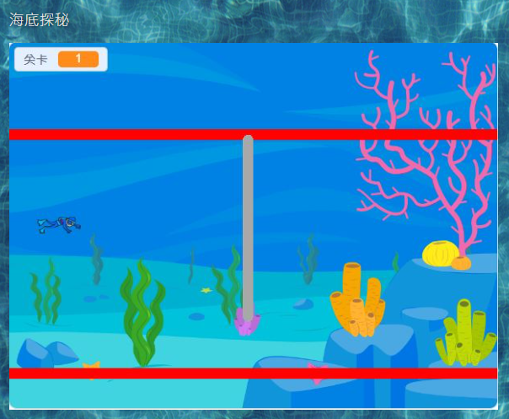
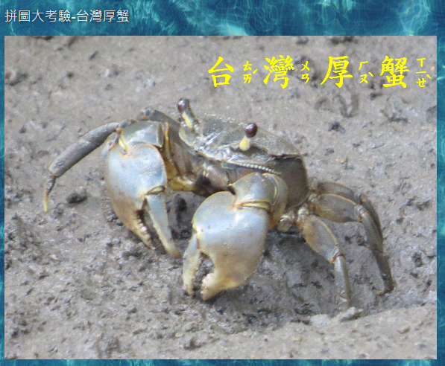
世界海洋日-桃園市國民中小學海洋教育宣導小遊戲
Notes:
https://ocean.yaes.tyc.edu.tw/TaoyuanSea/game.html

